Slide 1

5-8 классы
Геймдизайн
Пользовательские интерфейсы UI
2024
Notes:
Привет.

Slide 2

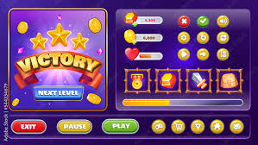
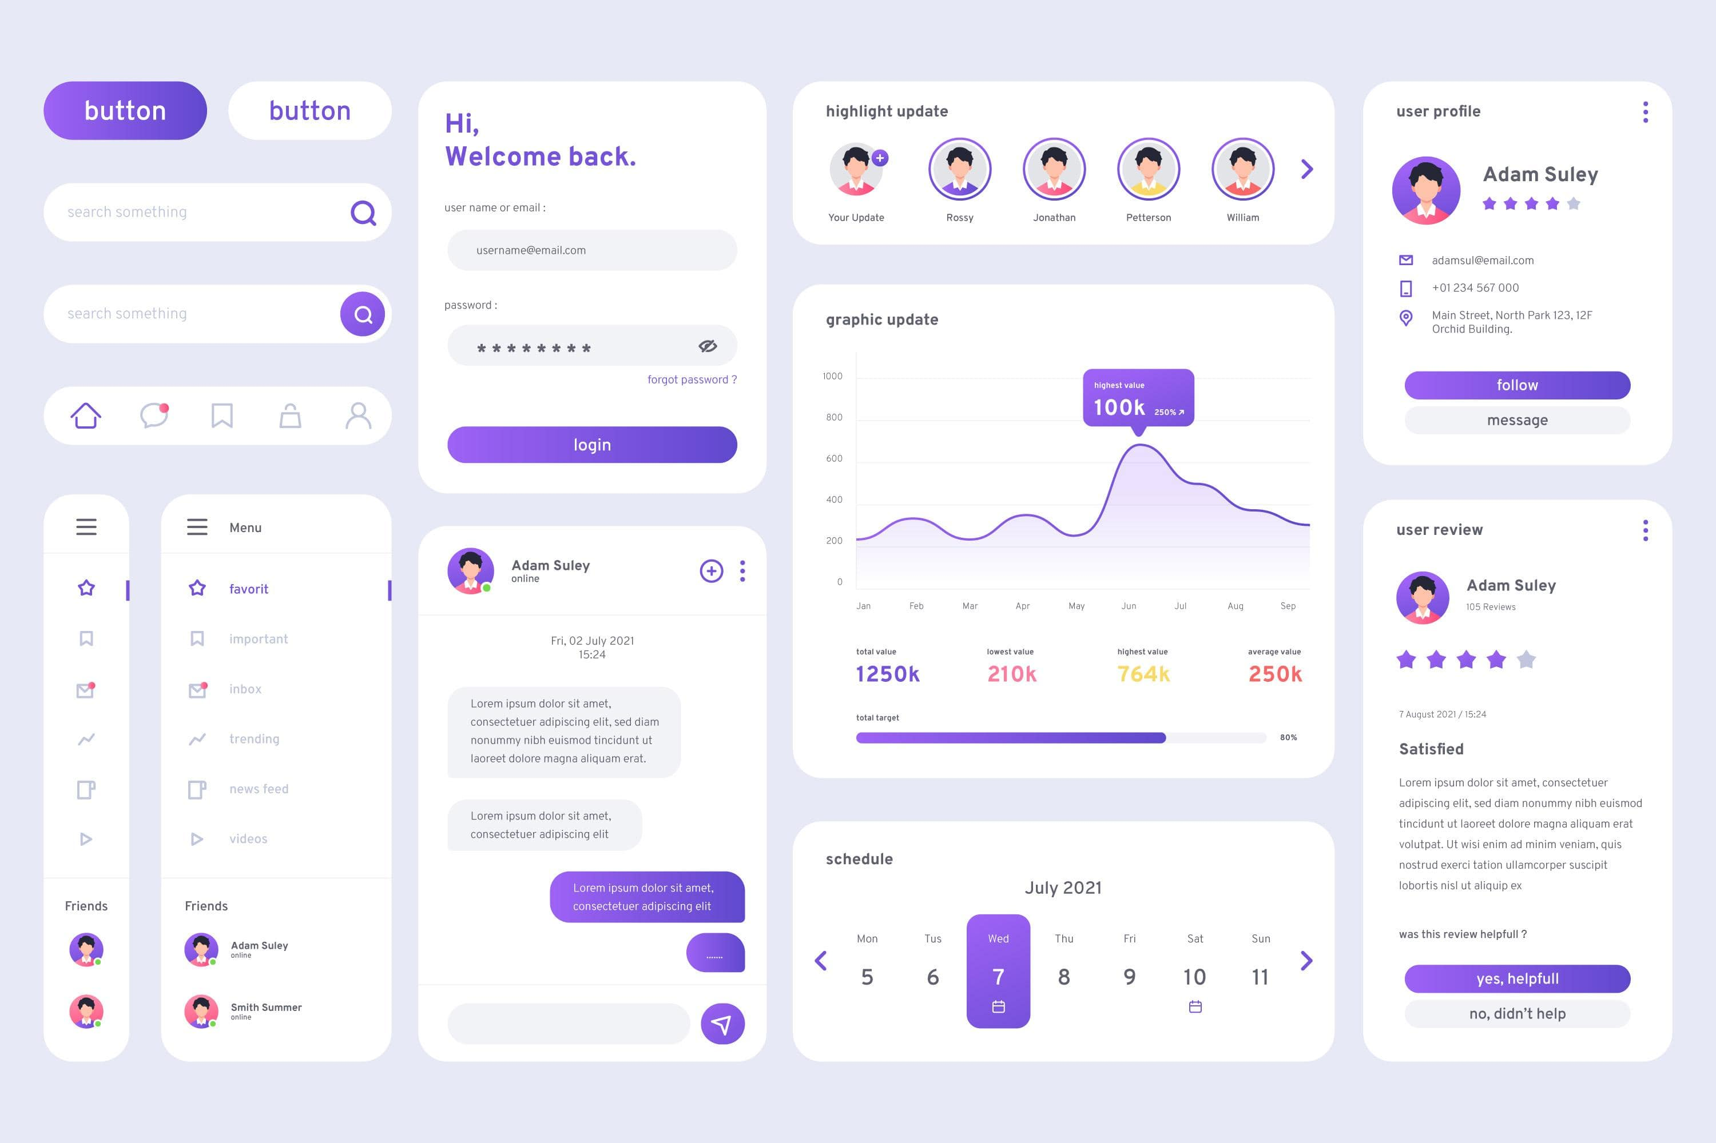

Что такое UI ?
UI – это метод взаимодействия с программой через простые наглядные компоненты
inginirium.ru

Slide 3

Зачем нужен UI ?
Позволяет облегчить взаимодействие с игрой
inginirium.ru

Slide 4
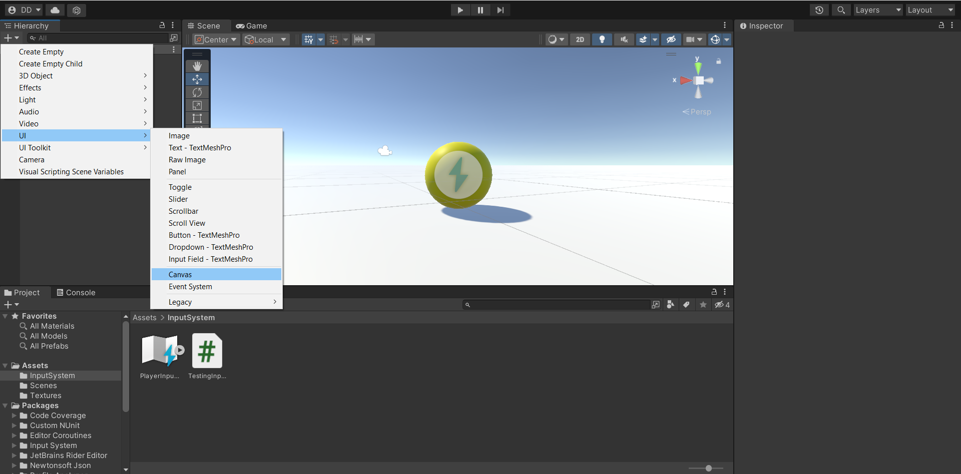
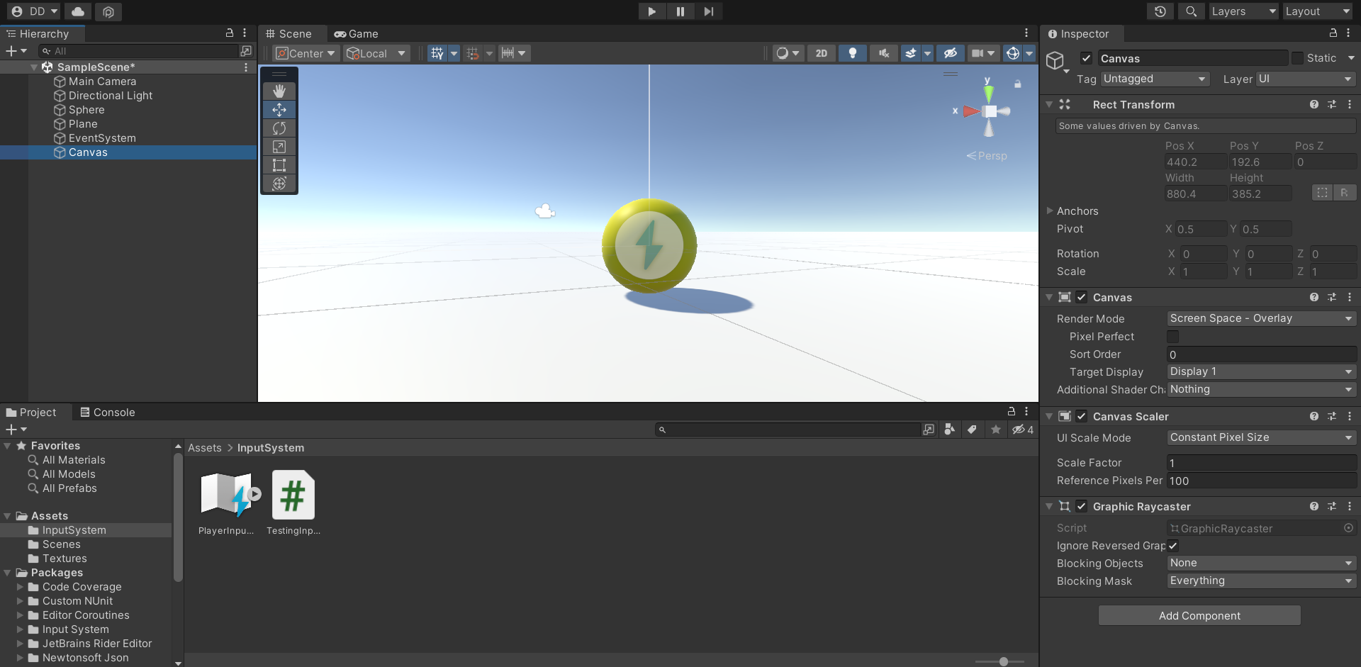
Компонент Canvas
Canvas - это компонент, который используется для создания и отображения пользовательского интерфейса (UI) на экране
inginirium.ru

Slide 5
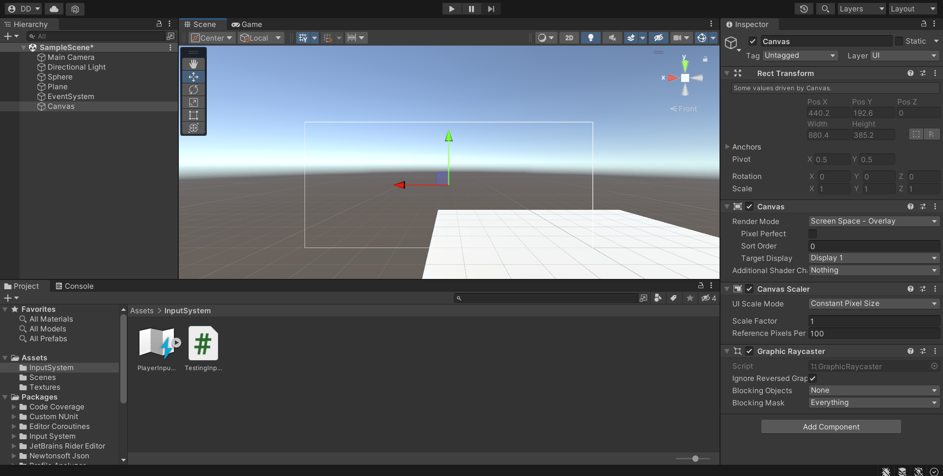
Как мы видим, Canvas достаточно большой. Это сделано для того, чтобы компоненты UI не мешали основным объектам.
inginirium.ru

Slide 6
Компоненты UI
Button (кнопка) - основной интерактивный элемент интерфейса, который используется для запуска действий по нажатию
Text (текст) - текстовый элемент используется для отображения текстовой информации в интерфейсе
Panel (панель) - панель используется для организации других элементов интерфейса и создания фона для групп UI-объектов. Это контейнер, который можно настроить по цвету, прозрачности и размеру
inginirium.ru

Slide 7
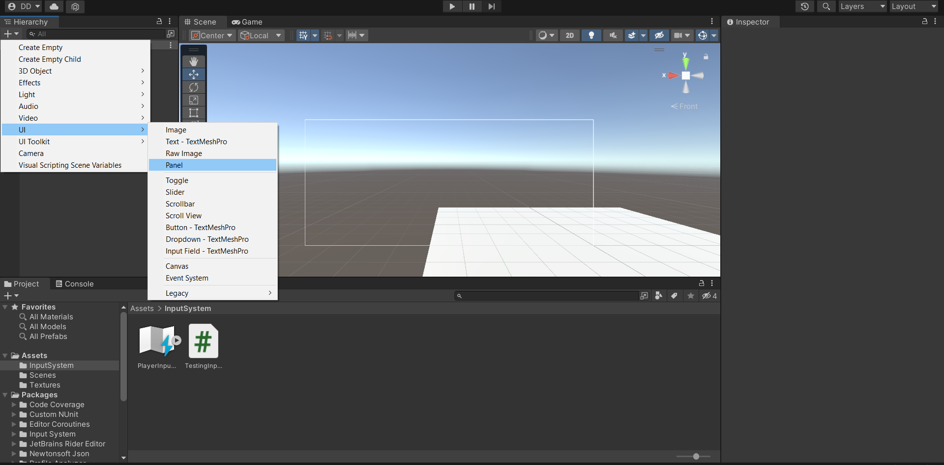
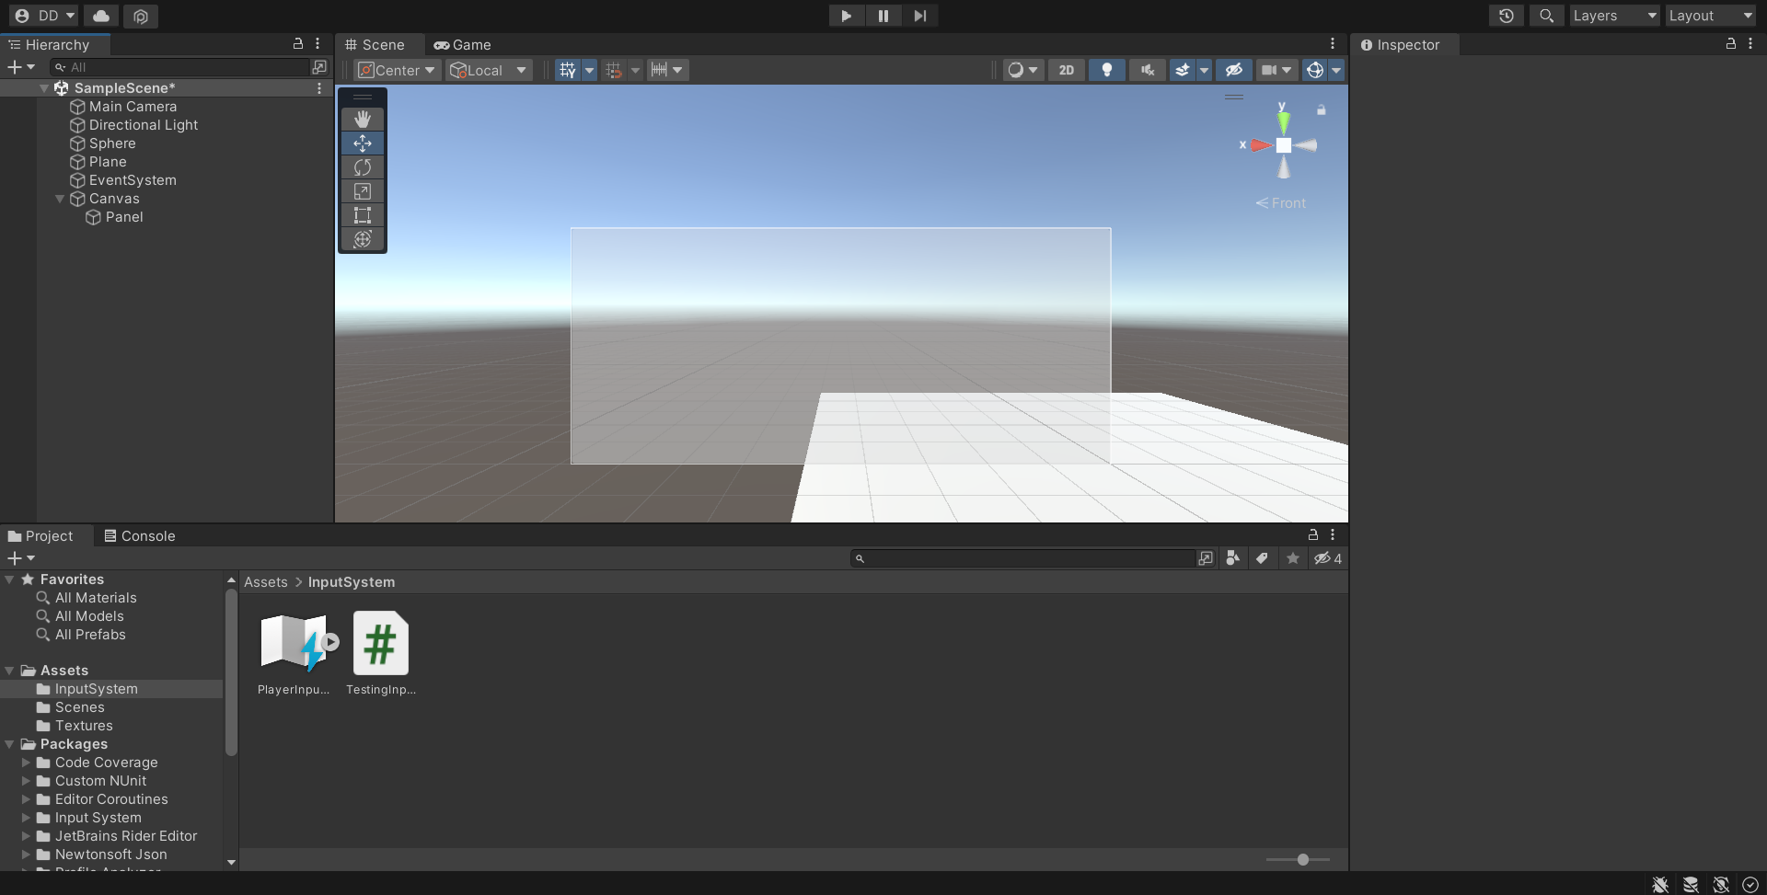
Добавление панели
Она автоматически добавится в Canvas
inginirium.ru

Slide 8
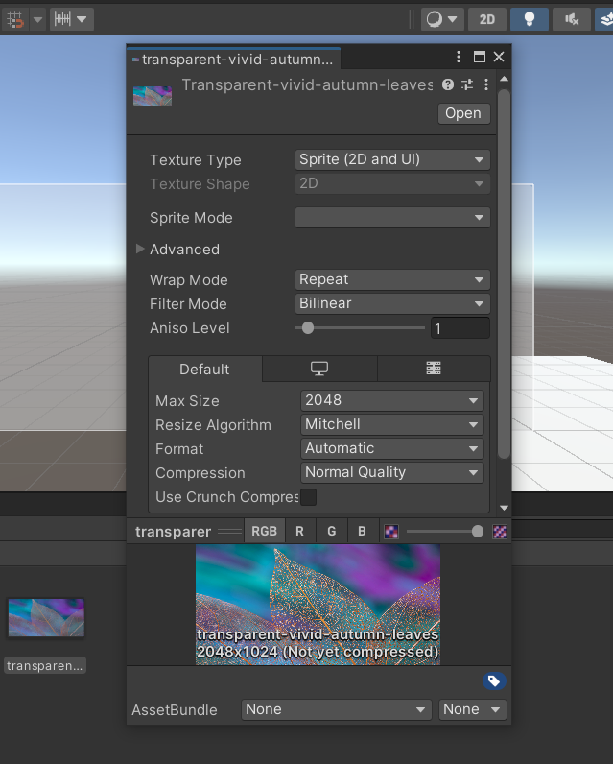
Добавление спрайта в панель
У картинки (спрайта) свойства Texture Type должно быть установлено как Sprite (2D and UI)
inginirium.ru

Slide 9
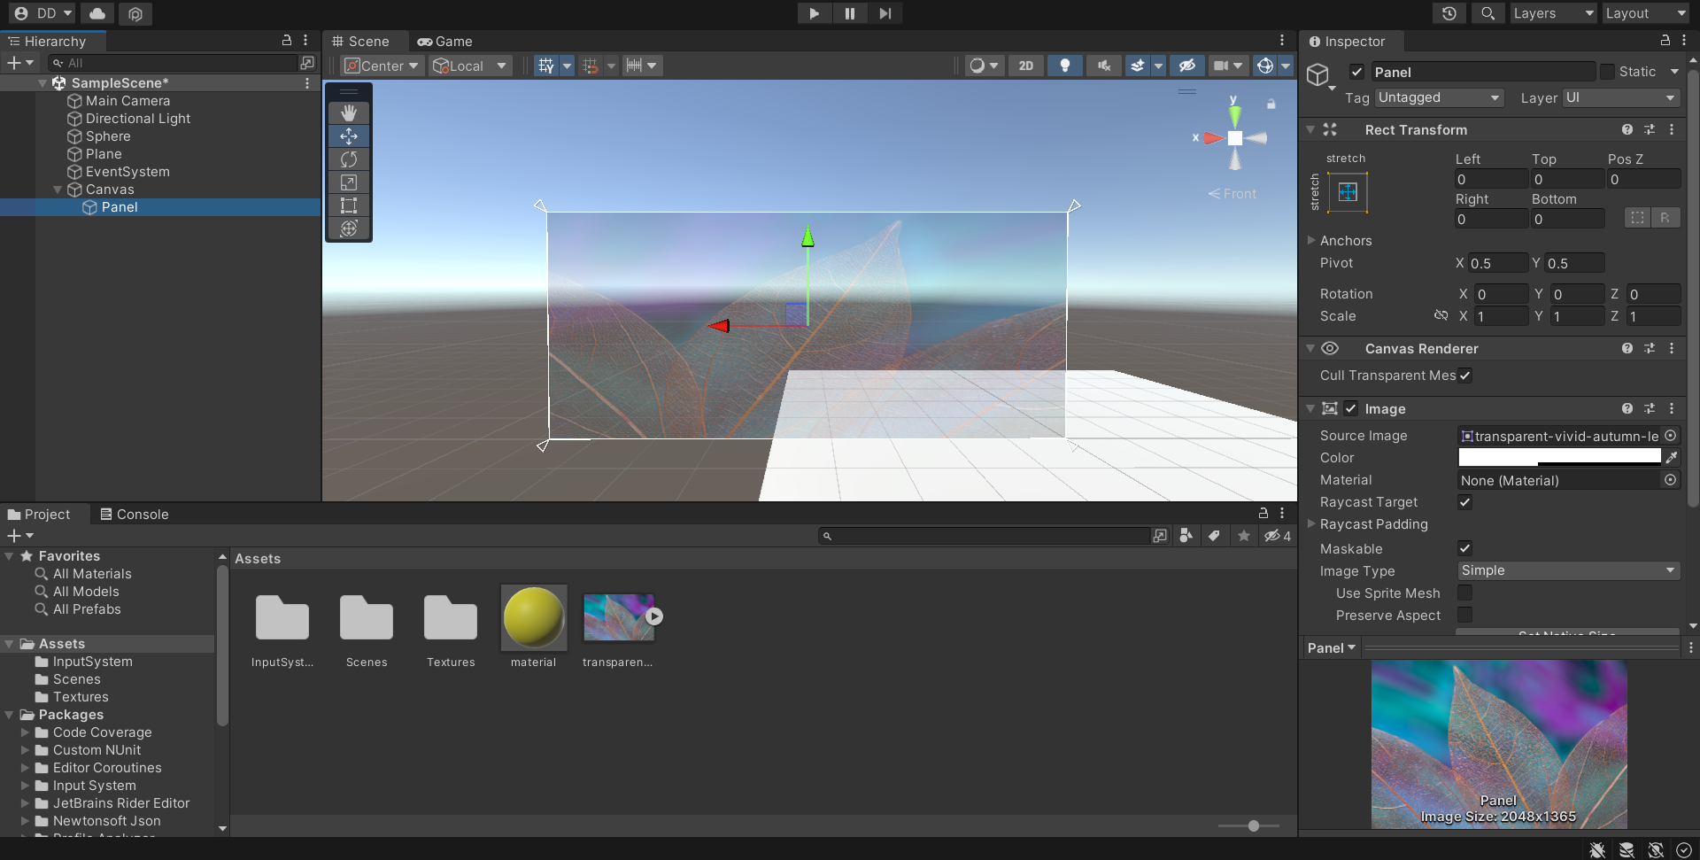
Добавление спрайта в панель
В Inspector найдите компонент Image, который уже должен быть у Panel (Panel автоматически имеет компонент Image).
В поле Source Image перетащите ваш спрайт из папки Assets или выберите его через меню.
inginirium.ru

Slide 10
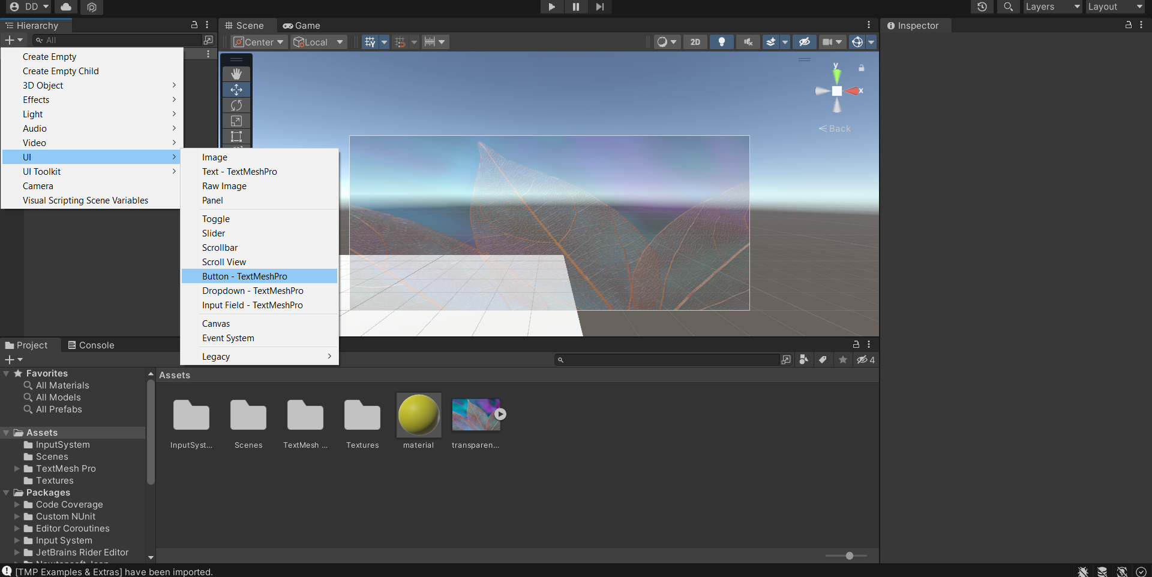
Добавление кнопок
inginirium.ru

Slide 11
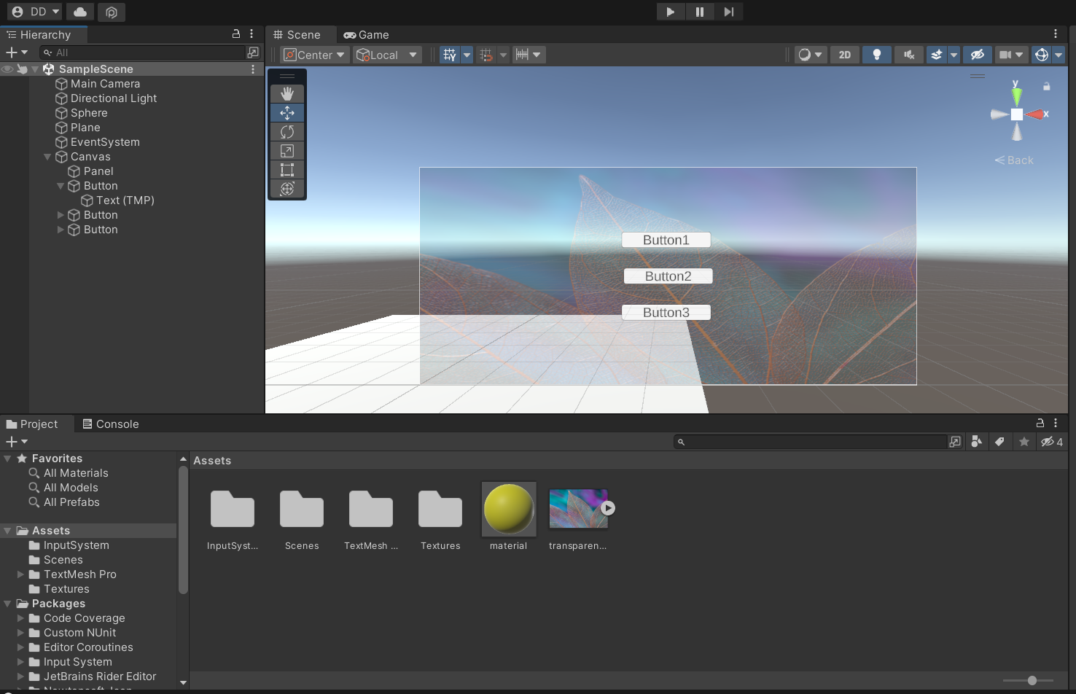
Добавление кнопок
В свойстве Text (TMP) можно изменить текст в кнопке
inginirium.ru

Slide 12

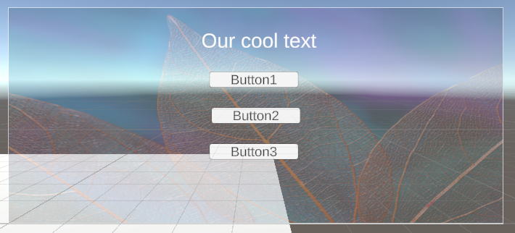
Добавление текста
inginirium.ru

Slide 13
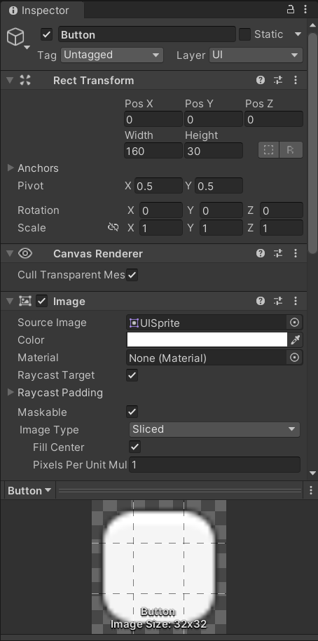
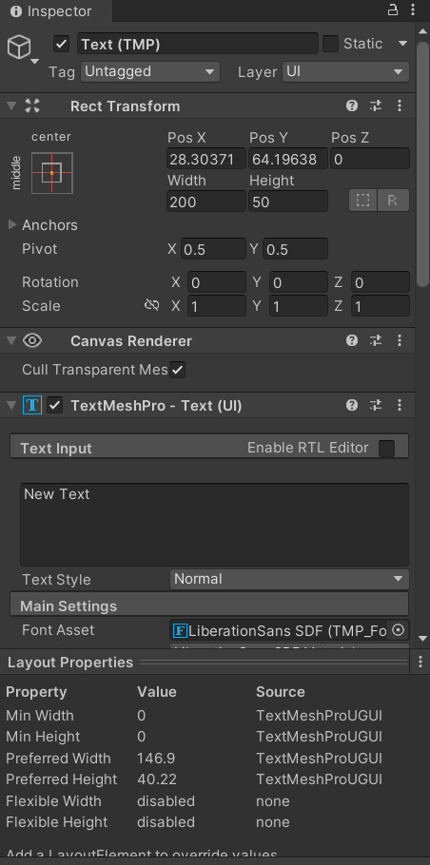
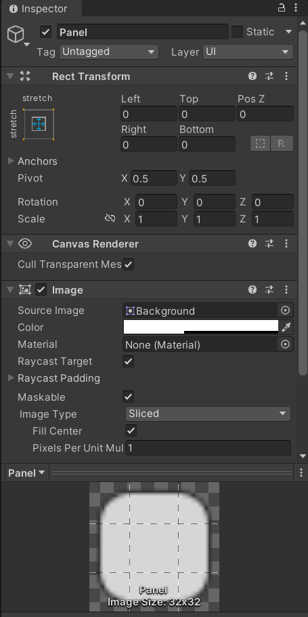
Каждый из этих компонентов
может быть изменен в инспекторе
inginirium.ru

Slide 14
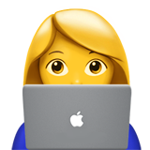
Задание: создайте новую сцену для главного меню. Добавьте туда несколько компонентов различного вида
inginirium.ru

Slide 15
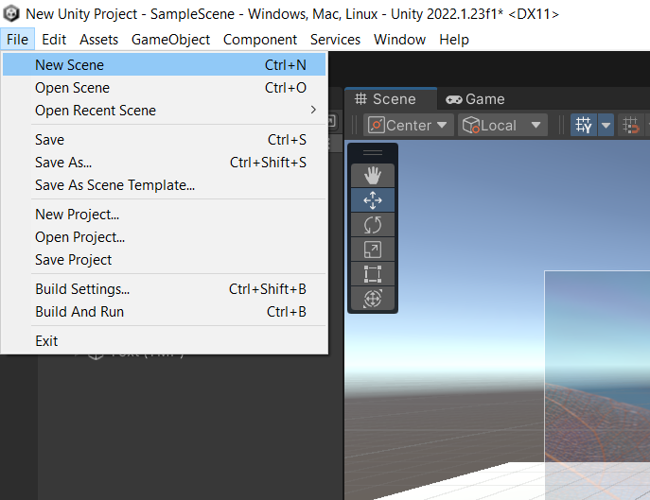
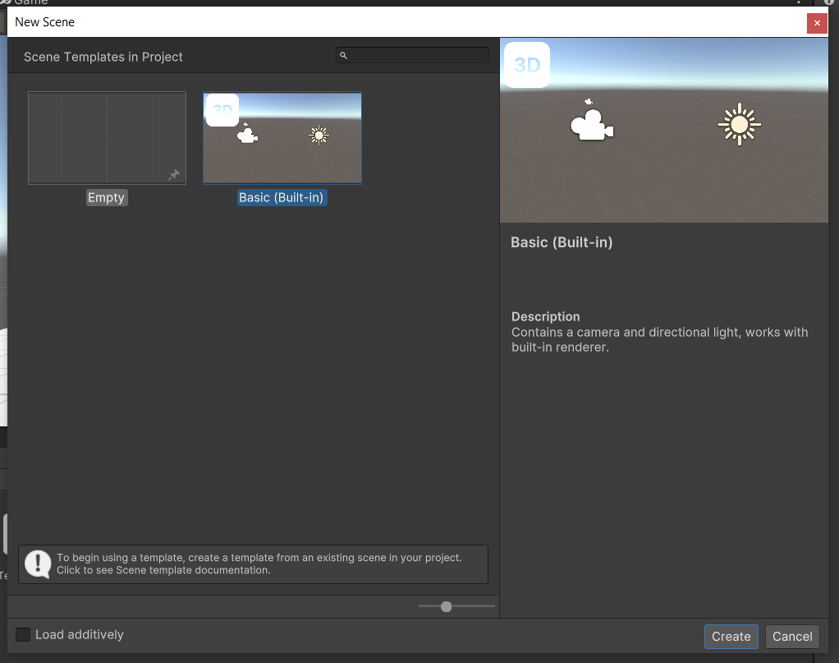
Создание сцены
inginirium.ru

Slide 16
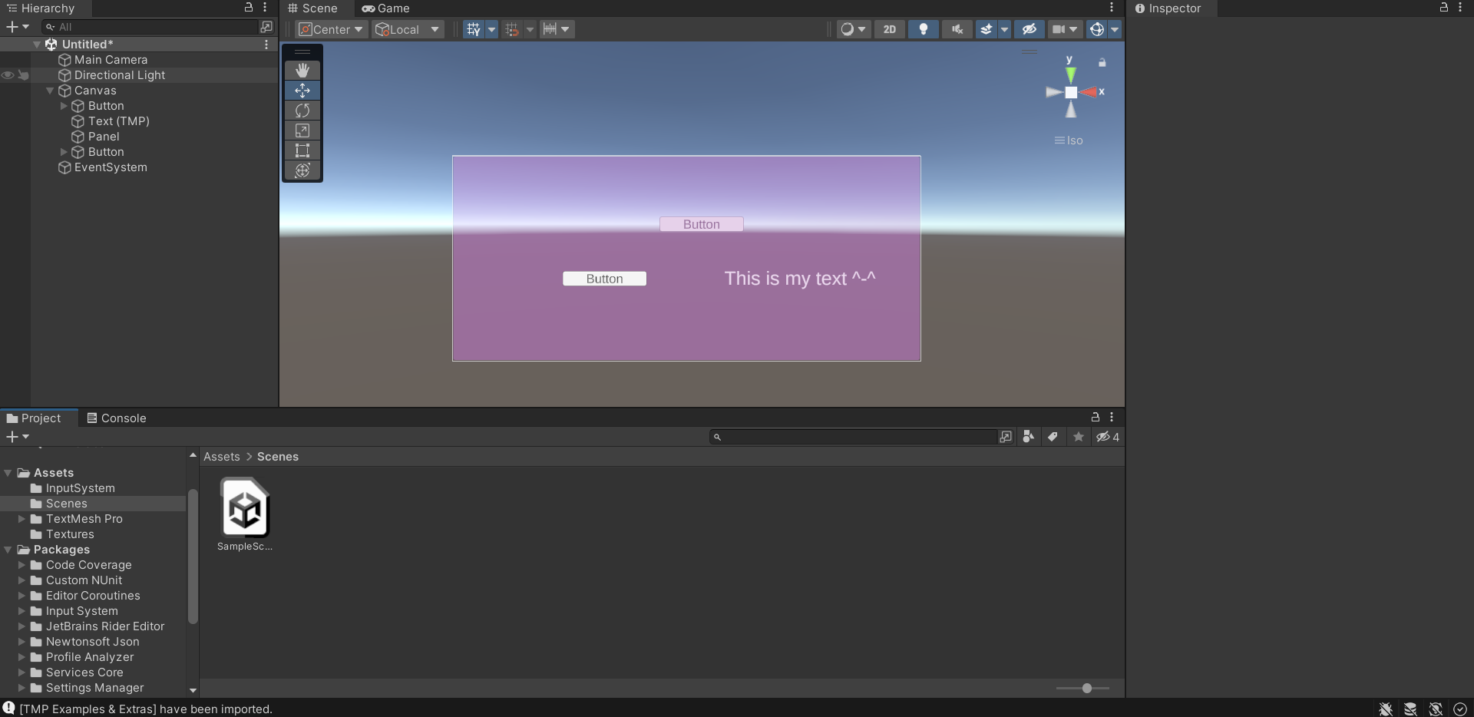
Решение
inginirium.ru

Slide 17
Доп. задание: загрузите дополнительный шрифт (используя package manager) и примените его к сцене.
Можно взять пиксельный отсюда
https://assetstore.unity.com/packages/2d/fonts/free-pixel-font-thaleah-140059
inginirium.ru

Slide 18


СПАСИБО ЗА ВНИМАНИЕ
inginirium.ru

